Slide 1
DOSIFICADOR MEZCLADOR AUTOMÁTICO
Daniel Ortiz y María Torrejón

Slide 2
FUNCIONAMIENTO PROPUESTO
Un mezclador pivotante recibe los productos A y B pesados por la báscula C y briquetas solubles llevadas una a una por una cinta de alimentación. El automatismo permite realizar una mezcla que contiene los tres productos.
El ciclo a realizar será el siguiente:
La acción sobre el botón de alimentación provoca la pesada y alimentación de los productos de la siguiente forma:
• Pesada del producto A, hasta la referencia 1;
• Pesada del producto B, hasta la referencia 2;
• a continuación, vaciado de la báscula C en el mezclador;
• Alimentación de briquetas.
El ciclo se termina con la rotación del mezclador y su pivotamiento al cabo de un tiempo t, manteniéndose la rotación del mezclador durante el vaciado.

Slide 3
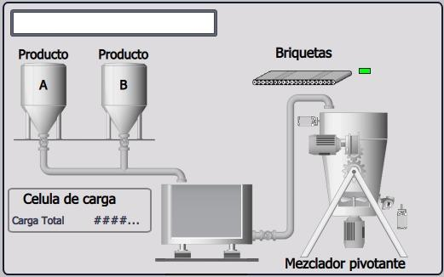

Slide 4
ELEMENTOS DEL PROCESO
Name | Path | Data Type | Logical Address | Comment
IN Sel Funcionamiento | Entradas | Bool | %I0.0 | Entrada digital física del PLC
IN P Marcha NO | Entradas | Bool | %I0.1 | Entrada digital física del PLC
IN P Paro NC | Entradas | Bool | %I0.2 | Entrada digital física del PLC
IN P Emergencia NC | Entradas | Bool | %I0.3 | Entrada digital física del PLC
IN P Rearme NO | Entradas | Bool | %I0.4 | Entrada digital física del PLC
IN S Mezclador Nivel | Entradas | Bool | %I0.5 | Entrada digital física del PLC
IN S Briquetas | Entradas | Bool | %I0.6 | Entrada digital física del PLC
S FC Pivotante Arriba NC | Entradas | Bool | %I0.7 | Entrada digital física del PLC
S FC Pivotante Abajo NC | Entradas | Bool | %I1.0 | Entrada digital física del PLC
GM Cinta NC | Entradas | Bool | %I1.1 | Entrada digital física del PLC
GM Agitador NC | Entradas | Bool | %I1.2 | Entrada digital física del PLC
GM Pivotante NC | Entradas | Bool | %I1.3 | Entrada digital física del PLC
IN S Peso | Entradas | Word | %IW64 | Entrada analógica física del PLC
EV A Monoestable NC | Salidas | Bool | %Q0.0 | Salida digital física del PLC
EV B Monoestable NC | Salidas | Bool | %Q0.1 | Salida digital física del PLC
EV C Monoestable NC | Salidas | Bool | %Q0.2 | Salida digital física del PLC
M Cinta | Salidas | Bool | %Q0.3 | Salida digital física del PLC
M Agitador | Salidas | Bool | %Q0.4 | Salida digital física del PLC
M Pivotante Subir | Salidas | Bool | %Q0.5 | Salida digital física del PLC
M Pivotante Bajar | Salidas | Bool | %Q0.6 | Salida digital física del PLC
H1 Servicio | Salidas | Bool | %Q0.7 | Salida digital física del PLC
H2 Emergencia | Salidas | Bool | %Q1.0 | Salida digital física del PLC
Name | Path | Comment
PLC Siemens SIMATIC S7-1215C DC/DC/DC | Dispositivo de control | Autómata programable
Célula de carga PW6CC3MR 10Kg | Galga extensiométrica | Célula de carga tarada de 0 - 7,57Kg
OMRON K3HB-V | Indicador de tarada | Dispositivo de configuración y control para la célula de carga
KTP700 Basic Panel PN Siemens | Pantalla táctil de control | Pantalla táctil para la visualización, monitorización y control del proceso productivo

Slide 5
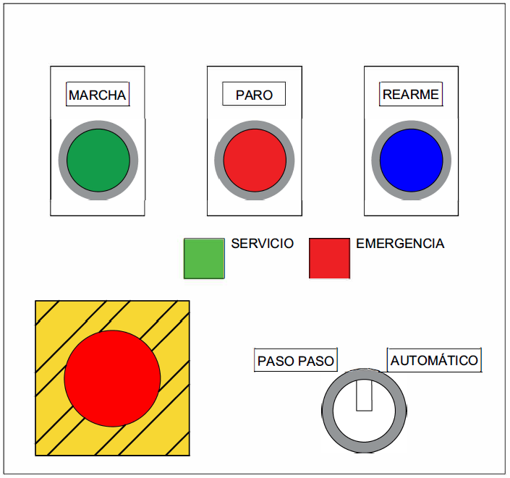
PANEL DE MANDO

Slide 6
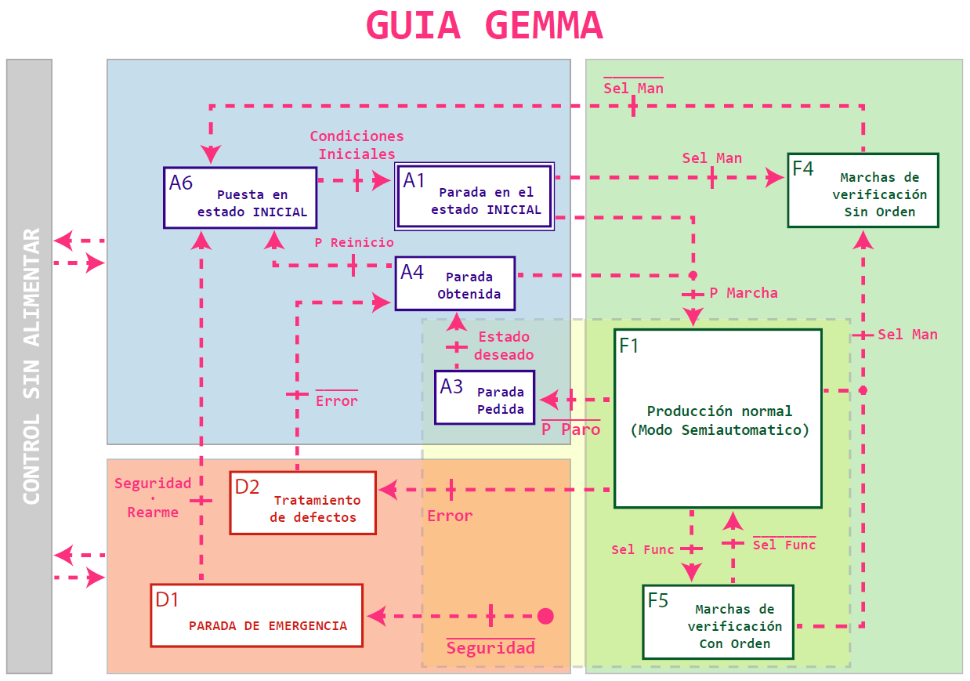

Slide 7
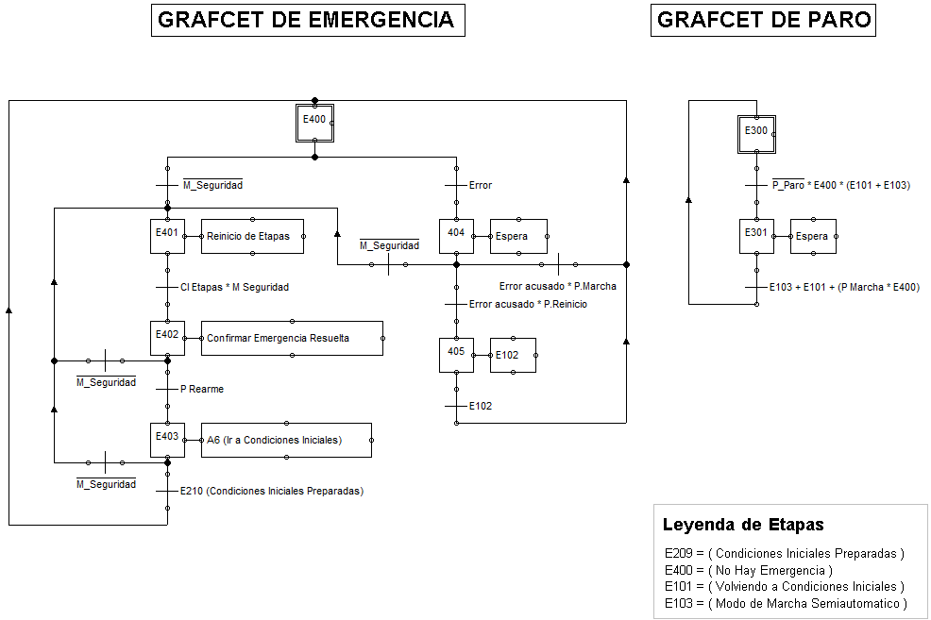

Slide 8
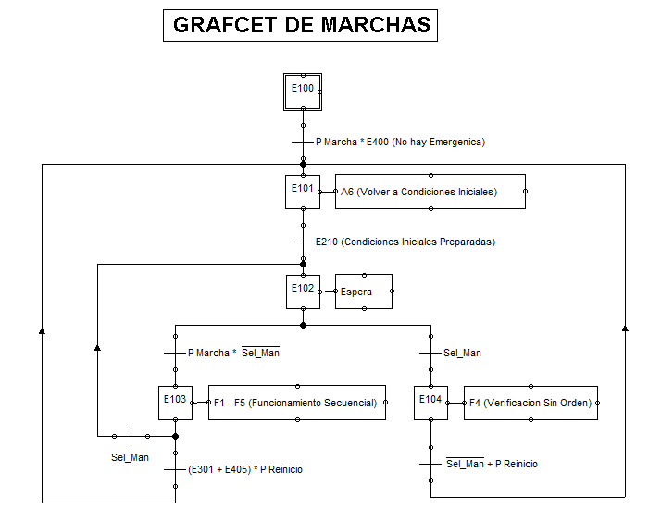
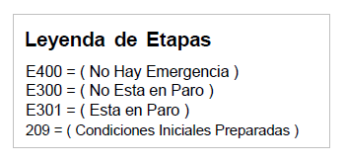

Slide 9
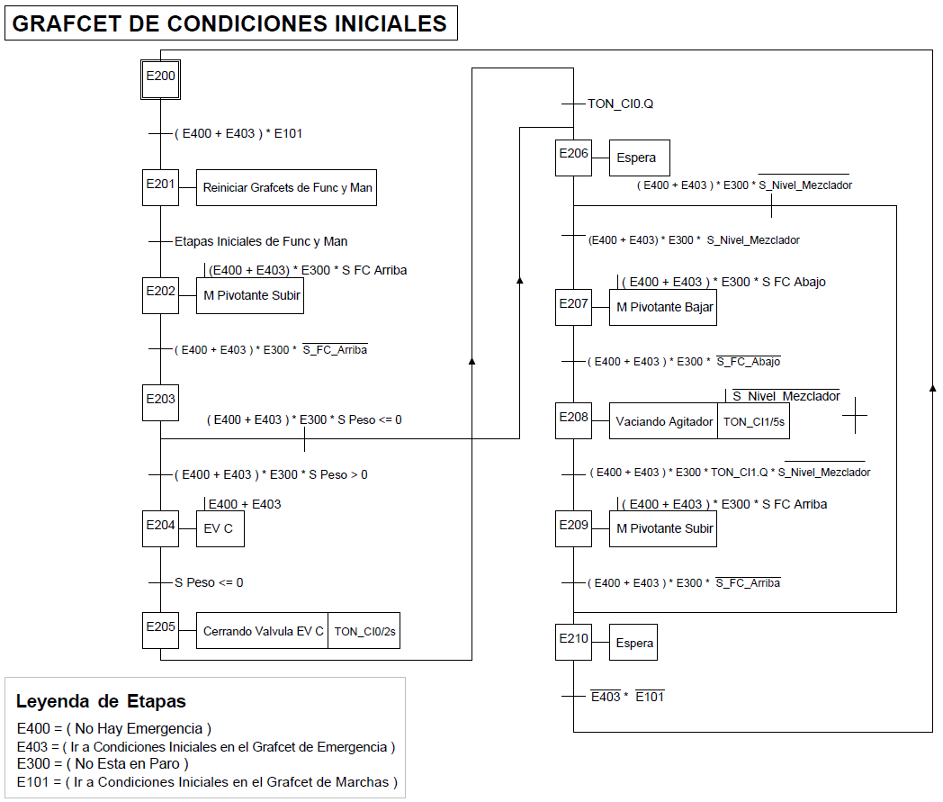

Slide 10
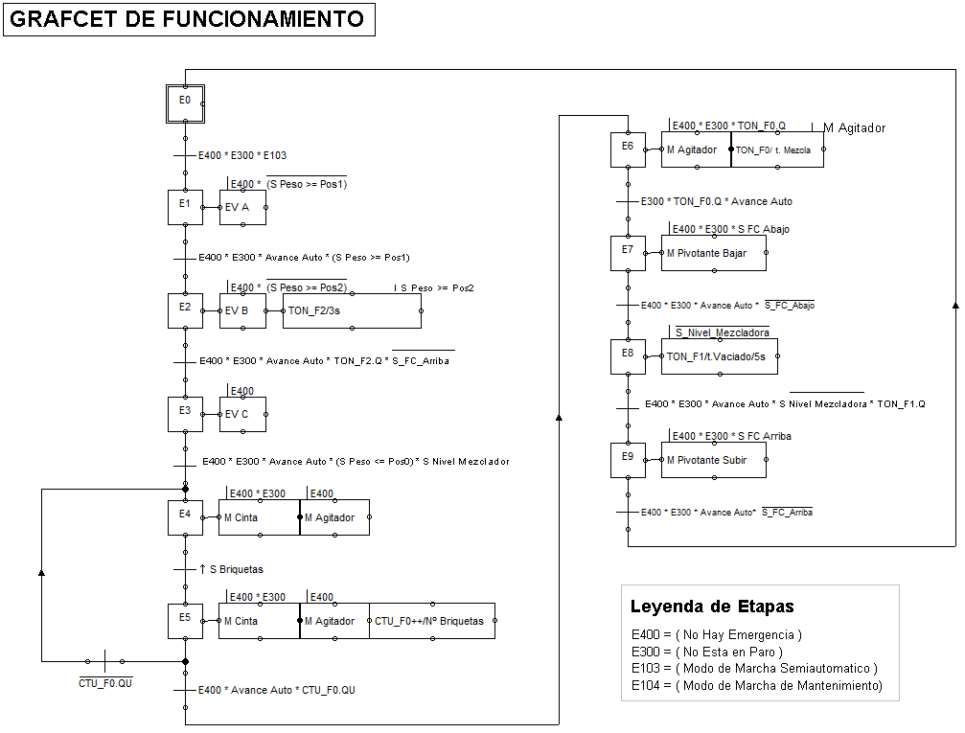

Slide 11
